Slide 1
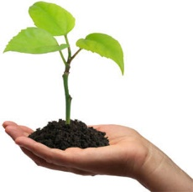
Groeifactoren

Slide 2
Licht
Lucht
Water
Temperatuur
Voeding

Slide 3
1. Groeifactor Licht
Waarom is Licht belangrijk voor planten?

Slide 4
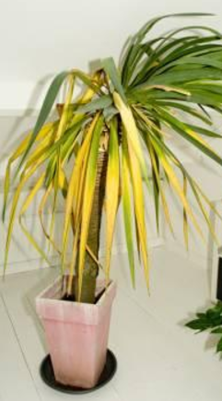
Zonder licht is er geen fotosynthese mogelijk, geen eigen voeding / suikers, dus gaat hij dood
Wortels hebben suikers nodig om te werken / groeien

Slide 5
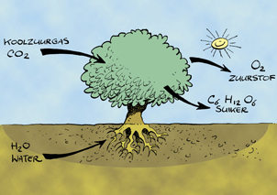
Hoe ‘werkt’ een plant?
Overdag:
Fotosynthese
= Assimilatie
http://www.schooltv.nl/video/fotosynthese-hoe-een-plant-glucose-en-zuurstof-maakt/#q=fotosynthese

Slide 6
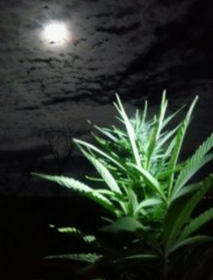
‘s Nachts:
Dissimilatie
= Ademhaling / verbranding
Suikers + Zuurstof → koolzuurgas + water + energie

Slide 7
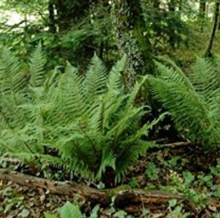
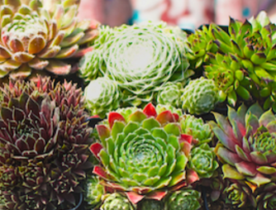
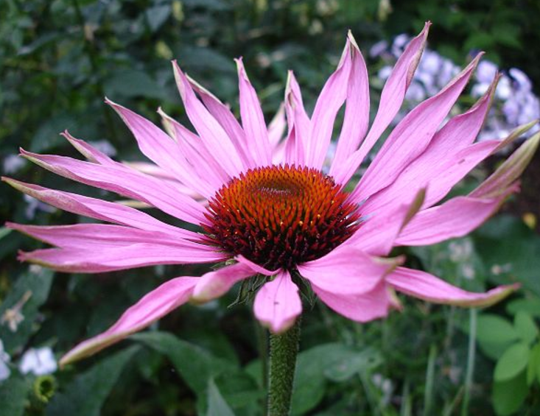
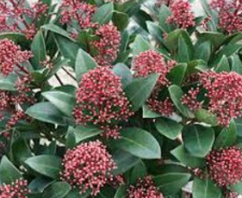
Licht voor planten omdat ……
…... planten moeten groeien.
…... planten bloemknoppen moeten maken om te bloeien.
Het soort plant bepaalt wat de juiste hoeveelheid licht is.

Slide 8
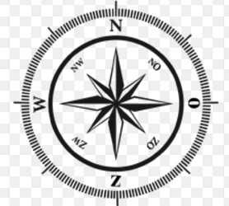
Indeling lichtsterkte:
Volle zon → direct zonlicht (een plaats op het zuiden)
Halfschaduw → geen direct zonlicht
(wel veel licht en ochtendzon of avondzon)
(plaats op het oosten of westen)
- Schaduw → minder sterke lichtinval en geen zon (plaats op het noorden)

Slide 9
De eenheid van lichtsterkte is Lux.
Zonlicht | 100000 - 130000 lux
Daglicht (indirect zonlicht) | 10000 - 20000 lux
Bewolkte dag | 1000 lux
Donkere schemering | 1 lux
Volle maan | 0,1 lux

Slide 10
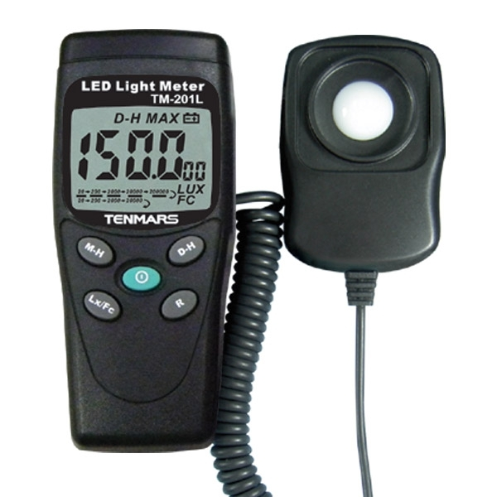
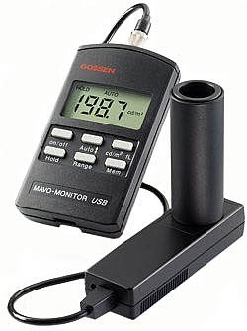
Het meten van de hoeveelheid licht met een LUX-meter

Slide 11
Licht voor het vormen van bloemknoppen
Korte-dagplanten (KD)
Lange-dagplanten (LD)
Dag-neutrale planten (DN)
http://www.123kamerplanten.com/verzorging-tips/licht-behoefte/

Slide 12
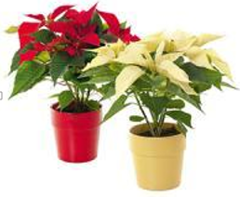
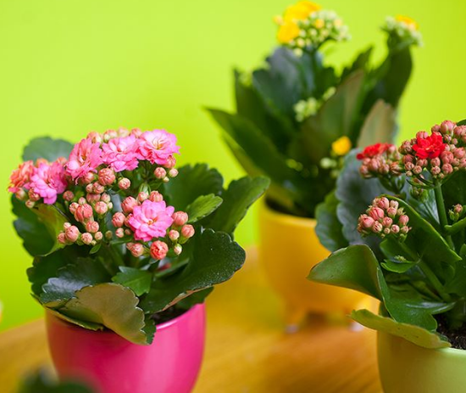
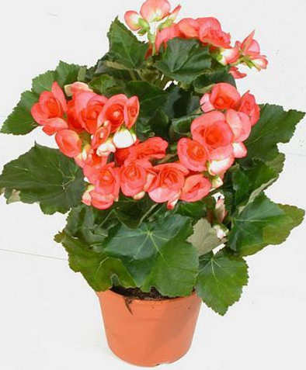
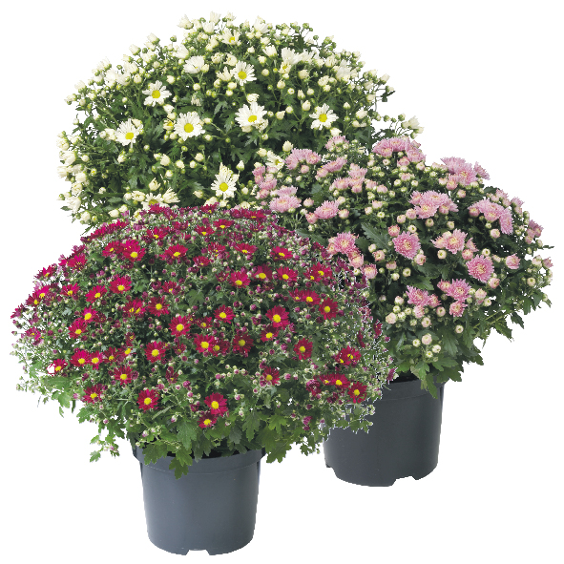
Korte-dagplanten (KD)
… moeten voor het vormen van bloemknoppen minstens twaalf uur onafgebroken in het donker staan.
Voorbeelden: Euphorbia pulcherrima (kerstster)
Kalanchoe
Chrysanthemum (Indicum Groep)
Begonia (Elatior Groep) (Winterbloeiende begonia).

Slide 13
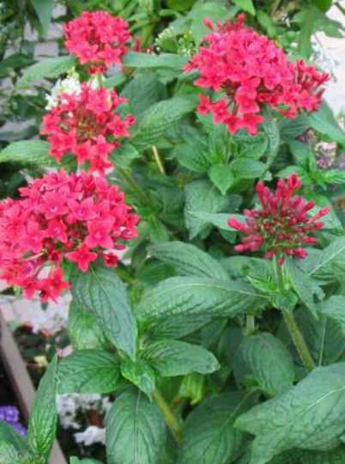
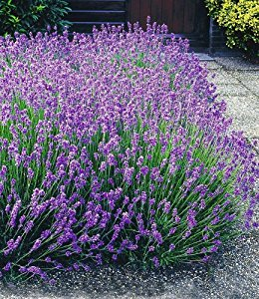
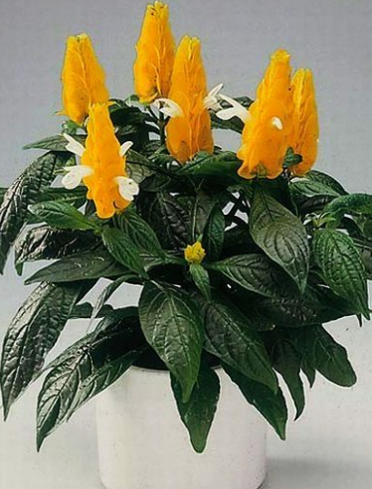
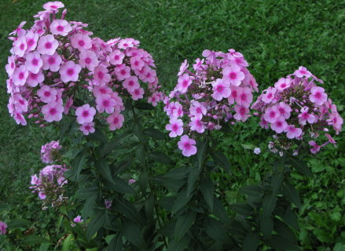
Lange-dagplanten (LD)
…. moeten minimaal twaalf tot veertien uur licht per dag hebben om bloemknoppen te kunnen vormen.
Voorbeelden zijn:,,
Pentas Lavandula
Phlox Pachystachys

Slide 14
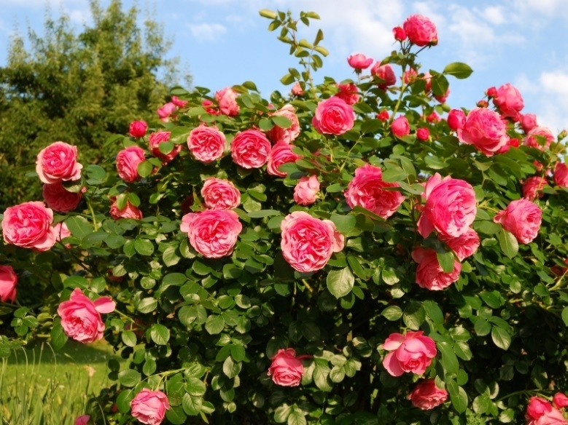
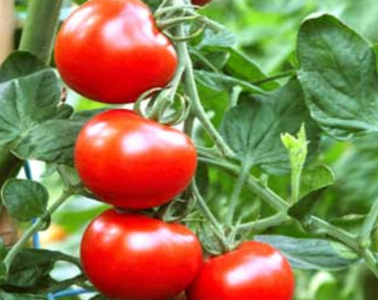
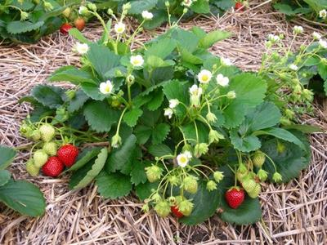
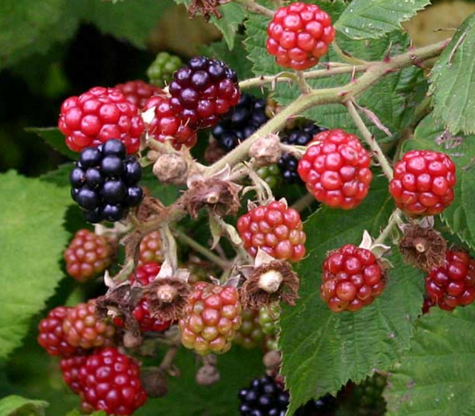
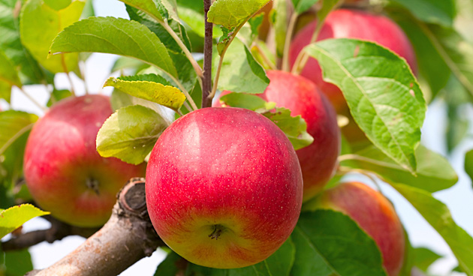
Dag-neutrale planten (DN)
Het maakt voor de knopvorming niet uit hoeveel licht zij op een dag krijgen.
(Vaak bloemknopaanleg onder invloed van een warmte of koude periode)
Voorbeelden: Tomaat, Braam, Aardbei, Roos, Appel

Slide 15
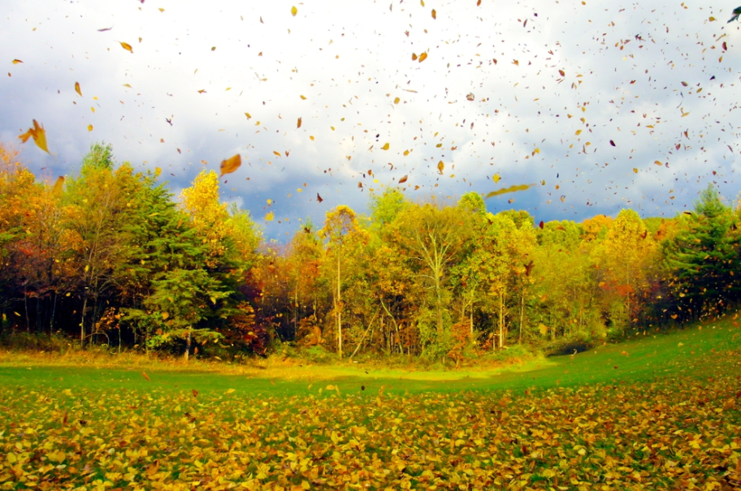
Bladval
Doel van de bladval is om uitdroging te voorkomen.

Slide 16
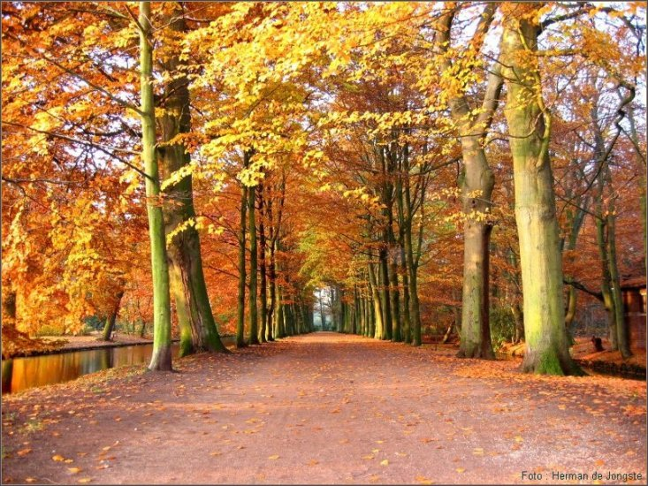
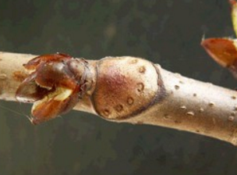
Door kortere dagen en lagere temperaturen ontstaat verkurking aan de bladsteel waardoor loofbomen, vaste planten en heesters hun blad laten vallen.

